Slide 1



Giải mã từ Hán Việt
Notes:
Học sinh sẽ phải giải mã các câu đố để tìm ra từ hoặc cụm từ hoàn chỉnh chứa yếu tố Hán Việt.
Chia lớp thành các nhóm nhỏ (3-5 học sinh mỗi nhóm).
Cung cấp cho mỗi nhóm một số câu đố. Nhóm nào trả lời được nhiều, nhanh nhất sẽ chiến thắng

Slide 2

Đây là một từ Hán Việt dùng để chỉ người có tài năng và đạo đức; có một sở trường nào đó, những người có tài năng, năng lực vượt trội ở lĩnh vực nào đó như kinh tế, chính trị, xã hội, khoa học... và có đóng góp cho xã hội
Nhân tài

Slide 3
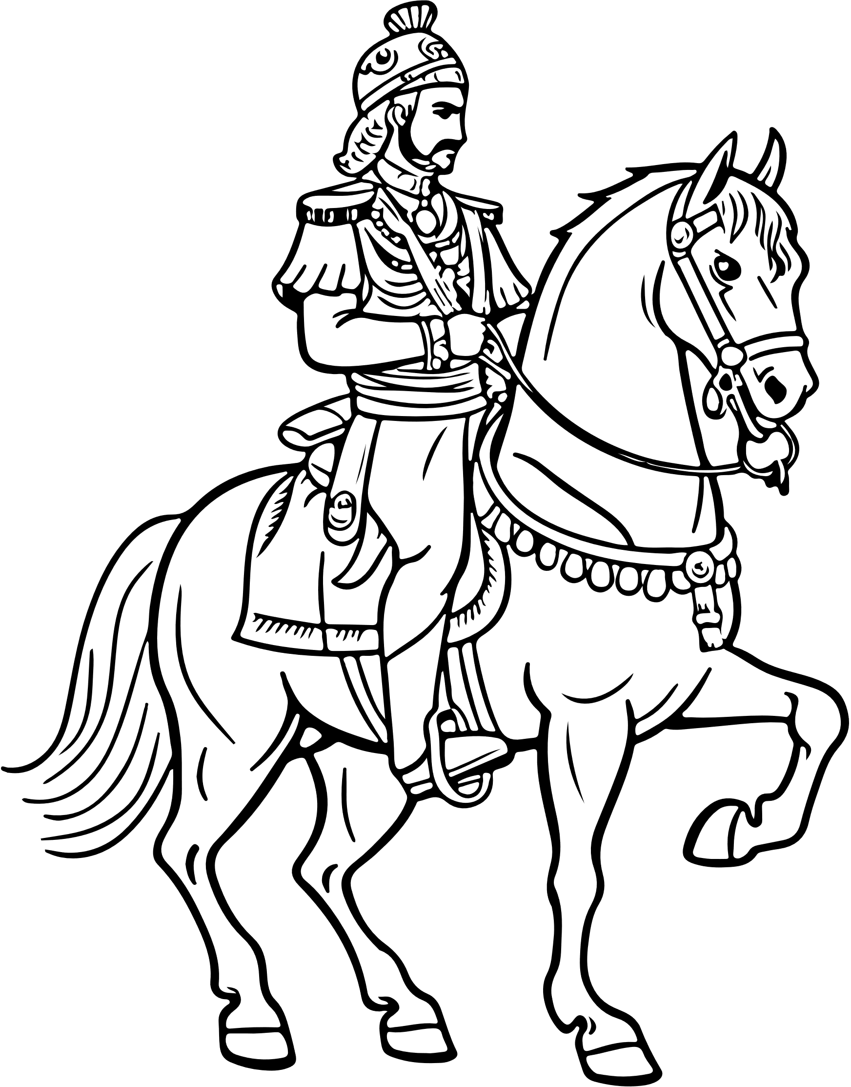
Đây là một từ Hán Việt dùng để chỉ bề tôi trung thành với vua.
Trung thần
Notes:
- Trung thần: bề tôi trung thành với vua.
+ Trung: trung thành.
+ Thần: người làm việc dưới quyền của vua.

Slide 4

Đây là một từ Hán Việt dùng để chỉ điều gì đó hoàn toàn biến mất
Tuyệt chủng

Slide 5

Đây là một từ Hán Việt dùng để chỉ sách viết về quân sự thời cổ
Binh thư
Notes:
- Binh thư: sách viết về quân sự thời cổ
+ Binh: binh pháp.
+ Thư: công cụ để ghi chép.

Slide 6

Đây là một từ Hán Việt có nghĩa là người trong cùng một giống nòi, dân tộc, đất nước
Đồng bào

Slide 7

Đây là một từ Hán Việt có nghĩa là không hoặc ít lo nghĩ, sống hồn nhiên và không nghĩ đến lợi ích riêng tư
Vô tư

Slide 8

Bài 1:
Thế giới kì ảo
Thực hành tiếng Việt

Slide 9


I.
HÌNH THÀNH
KIẾN THỨC

Slide 10

1. Nhận biết một số yếu tố Hán Việt dễ nhầm lẫn
- Các yếu tố Hán Việt đồng âm
+ Ai (trần ai): bụi bặm
+ Bảo (bảo vệ, bảo dưỡng, bảo tàng…): chăm sóc, giữ gìn
+ Ai (ai oán, ai điếu, bi ai…): buồn
+ Bảo (bảo vật, bảo kiếm, quốc bảo..): quý
→ Tuy có cách viết ghi âm giống nhau, nhưng nghĩa lại khác nhau, dễ nhầm lẫn về nghĩa → yếu tố Hán Việt đồng âm

Slide 11
1. Nhận biết một số yếu tố Hán Việt dễ nhầm lẫn
- Các yếu tố Hán Việt gần âm
+ Tri: biết
→ Có ý nghĩa gần âm, tương đồng với nhau
+ Trí: khả năng nhận thức, hiểu biết
+ Đội ngũ tri thức phải tiên phong trong công cuộc phát triển khoa học, công nghệ
+ Tuy “tri, trí” có cùng lớp nghĩa, nhưng lại khó phân biệt → dùng sai
+ Trong ví dụ, nên sử dụng “trí thức”
→ Yếu tố Hán Việt gần âm

Slide 12
2. Cách phân biệt nghĩa của một số yếu tố Hán Việt dễ nhầm lẫn
- Dựa vào từ có chứa yếu tố Hán Việt đồng âm để suy luận
+ Di cư: chuyển đến nơi khác, nước khác để sinh sống (mang nghĩa chuyển dịch)
→ Yếu tố đồng âm “di”, nhưng không cùng nghĩa
+ Di sản: tài sản của người đã mất để lại (mang nghĩa để lại)
➔ Cần suy luận để giải nghĩa

Slide 13

2. Cách phân biệt nghĩa của một số yếu tố Hán Việt dễ nhầm lẫn
- Tra cứu từ điển
Nghĩa là “đèn”: hải đăng, minh đăng, hoa đăng…
Nghĩa là “bước lên”: đăng cao, đăng sơn, đăng đài, đăng đàn…
Đăng
Nghĩa là “ghi vào”: đăng kí, đăng bạ…
Nghĩa là “in lên báo chí”: đăng tải, đăng bài…

Slide 14



II.
LUYỆN TẬP

Slide 15
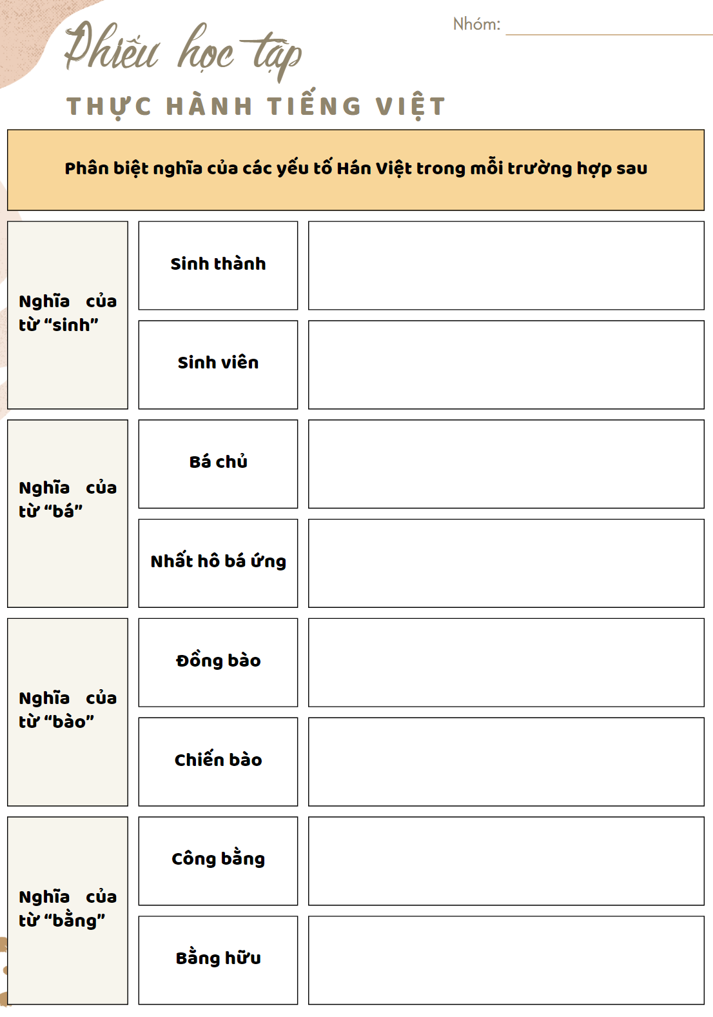

Notes:
DÃY 1

Slide 16
Phân biệt nghĩa của các yếu tố Hán Việt trong mỗi trường hợp sau
Nghĩa của từ “sinh” | Sinh thành | sinh trong sinh thành có nghĩa là “đẻ”
 | Sinh viên | sinh trong sinh viên nghĩa là “học trò”.
Nghĩa của từ “bá” | Bá chủ | bá trong bá chủ nghĩa là “thủ lĩnh liên minh các chư hầu”
 | Nhất hô bá ứng | bá trong cụm từ nhất hô bá ứng nghĩa là “trăm”.
Nghĩa của từ “bào” | Đồng bào | bào trong đồng bào nghĩa là “thuộc cùng huyết thống”
 | Chiến bào | bào trong chiến bào nghĩa là “áo dài ống tay rộng”.
Nghĩa của từ “bằng” | Công bằng | bằng trong công bằng nghĩa là “ngang, đều”
 | Bằng hữu | bằng trong bằng hữu nghĩa là “bạn”

Slide 17
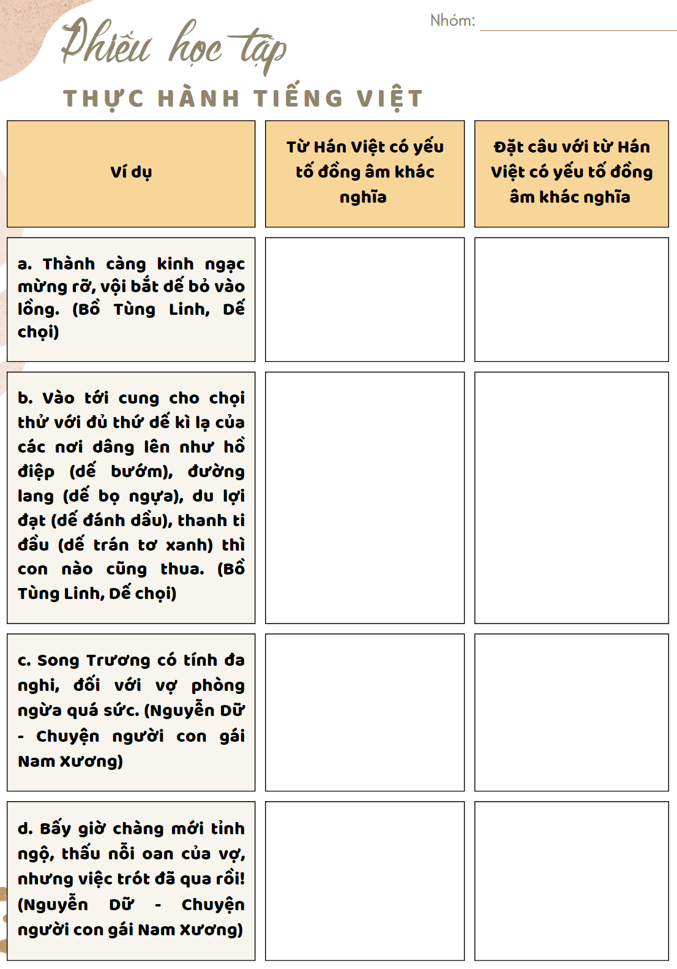

Notes:
DÃY 2

Slide 18
Ví dụ | Từ Hán Việt có yếu tố đồng âm khác nghĩa | Đặt câu với từ Hán Việt có yếu tố đồng âm khác nghĩa
a. Thành càng kinh ngạc mừng rỡ, vội bắt dế bỏ vào lồng. (Bồ Tùng Linh, Dế chọi) | Kinh nghiệm Kinh: trải qua, đồng âm với kinh (gây kích động mạnh) trong từ kinh ngạc | Trong cuộc sống, qua những lần vấp ngã, mỗi người cần rút ra kinh nghiệm cho bản thân.
b. Vào tới cung cho chọi thử với đủ thứ dế kì lạ của các nơi dâng lên như hồ điệp (dế bướm), đường lang (dế bọ ngựa), du lợi đạt (dế đánh dầu), thanh ti đầu (dế trán tơ xanh) thì con nào cũng thua. (Bồ Tùng Linh, Dế chọi) | Kì vọng Kì: trông mong, đồng âm với kì (lạ, khác với bình thường) trong từ kì lạ | Tháng này, kết quả kinh doanh của công ty không được như kì vọng của mọi người

Slide 19
Ví dụ | Từ Hán Việt có yếu tố đồng âm khác nghĩa | Đặt câu với từ Hán Việt có yếu tố đồng âm khác nghĩa
c. Song Trương có tính đa nghi, đối với vợ phòng ngừa quá sức. (Nguyễn Dữ - Chuyện người con gái Nam Xương) | Thích nghi Nghi: thích hợp, đồng âm với nghi (ngờ) trong từ đa nghi. | Dần dần, anh ấy đã thích nghi với điều kiện làm việc mới.
d. Bấy giờ chàng mới tỉnh ngộ, thấu nỗi oan của vợ, nhưng việc trót đã qua rồi! (Nguyễn Dữ - Chuyện người con gái Nam Xương) | Hội ngộ Ngộ: gặp, đồng âm với ngộ (tỉnh, hiểu ra) trong từ tỉnh ngộ. | Hai mươi năm sau khi ra trường, hôm nay bạn bè trong lớp mới có dịp hội ngộ đông đủ thế này

Slide 20


Bài 4
Những từ in đậm trong các câu sau có yếu tố Hán Việt bị dùng sai. Hãy tìm hiểu nghĩa của các yếu tố đó để chỉnh sửa.
a. Mỗi tác phẩm văn học là một chính thể, trong đó, các bộ phận có quan hệ với nhau rất chặt chẽ.
b. Trên thế giới có nhiều hình thức tổ chức nhà nước, thể hiện sự đa dạng về chỉnh thể.
Notes:
Giáo án của Thảo Nguyên 0979818956

Slide 21

Chính thể: hình thức tổ chức của một nhà nước.
Chỉnh thể: khối thống nhất gồm các bộ phận có quan hệ chặt chẽ không thể tách rời của một đối tượng.
a. Mỗi tác phẩm văn học là một chính thể, trong đó, các bộ phận có quan hệ với nhau rất chặt chẽ.
b. Trên thế giới có nhiều hình thức tổ chức nhà nước, thể hiện sự đa dạng về chỉnh thể.
chỉnh thể
chính thể

Slide 22


TRÌNH BÀY MỘT PHÚT
Nghĩa của từ cải biên khác với nghĩa của từ cải biến như thế nào? Điều gì tạo nên sự khác nhau về nghĩa giữa hai từ đó?

Slide 23
Cải biên: sửa đổi hoặc biên soạn lại cho phù hợp với yêu cầu mới, thường dùng để nói về việc xử lí tác phẩm nghệ thuật cũ.
Ví dụ: Những vở chèo này đã được cải biên trên cơ sở tích cũ.
Hai từ trên có yếu tố chung là cải (đổi khác đi).
Hai yếu tố riêng: biên (viết, soạn); biến (thay đổi khác) quyết định sự khác nhau về nghĩa giữa hai từ cải biên và cải biến.
Cải biến: làm cho biến đổi thành khác trước một cách rõ rệt; có thể dùng để nói về nhiều loại đối tượng.
Ví dụ: Nhờ cải biến công thức, các món ăn này hợp khẩu vị người Việt Nam hơn.
Hoặc: Chủ trương cải biến nền nông nghiệp lạc hậu theo hướng hiện đại là rất đúng đắn.

Slide 24

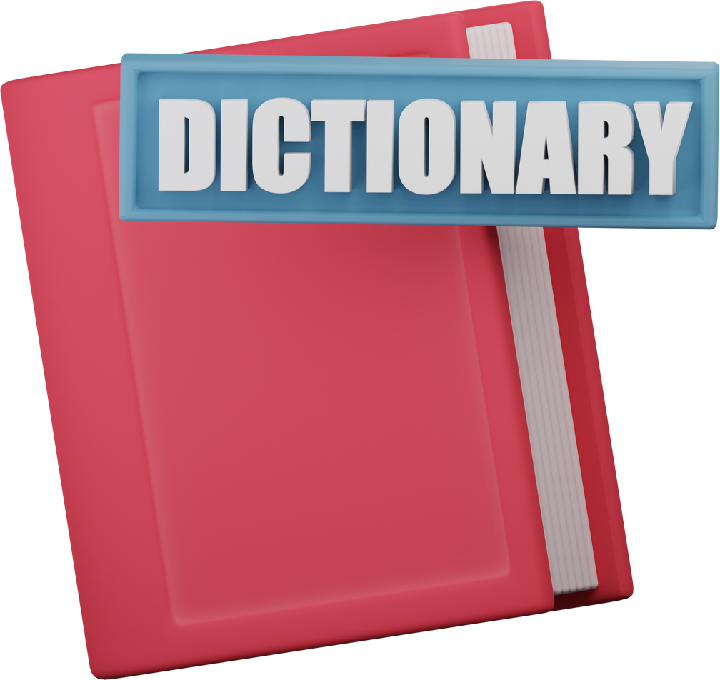
BIÊN SOẠN TỪ ĐIỂN
Lập từ điển phân biệt một số yếu tố Hán Việt đồng âm và gần âm dễ nhầm lẫn (ít nhất 20 từ)

